Slide 1
Поверхностное натяжение
Методическая разработка
Васенина Н. Д. учителя физики
Белохолуницкого района Кировской области

Slide 2
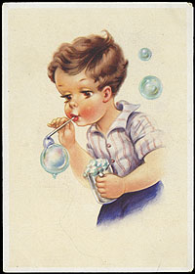
«Выдуйте мыльный пузырь и смотрите на него: вы можете заниматься всю жизнь его изучением, не переставая извлекать из него уроки физики»
Томсон Кельвин

Slide 3
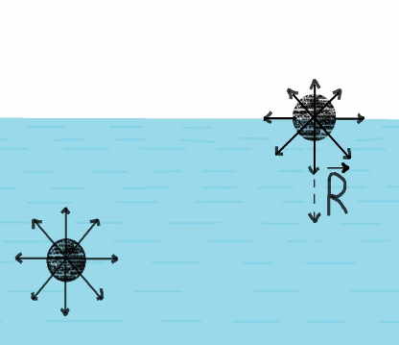
У жидкости есть свободная поверхность

Slide 4
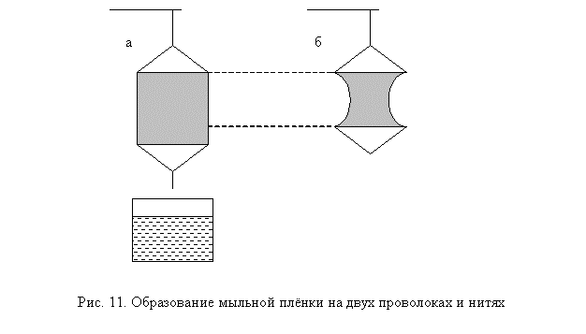
Формы минимальных поверхностей жидкостей

Slide 5
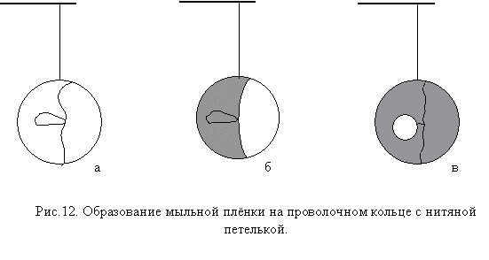
Формы минимальных поверхностей жидкостей

Slide 6
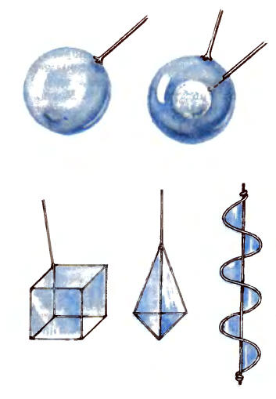
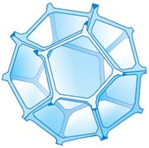
Формы минимальных поверхностей жидкостей

Slide 7
Примеры минимальных поверхностей в природе
Барабанная перепонка в нашем ухе;
Мембраны, служащие границами живых клеток;
Скелеты радиолярий, микроскопических
морских животных.

Slide 8
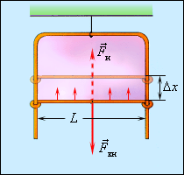
Механизм возникновения поверхностного натяжения

Slide 9
Условие равновесия подвижной стороны рамки
F_{внеш} = F_{пов}
работа внешней силы при перемещении рамочки на ΔΧ будет равна
А_{внеш} = F_{внеш} ΔΧ = ΔΕ_{п} = σΔS.
ΔS = ΔΧ 2L=ΔXl –приращение площади поверхности обеих сторон мыльной пленки, где l = 2L – длина периметра, ограничивающего поверхность жидкости.
FΔΧ = σlΔΧ , тогда σ= F_{пов} /l

Slide 10
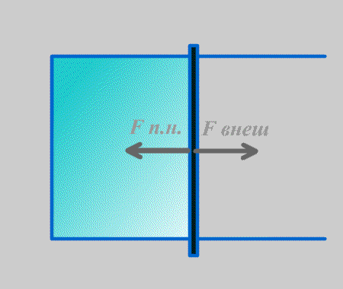

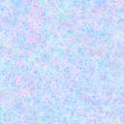
F =σL
Опыт показывает, что чем больше длина проволоки, тем больше сила поверхностного натяжения
Физическую величину, равную отношению силы поверхностного натяжения к длине линии, ограничивающей поверхность жидкости, называют коэффициентом поверхностного натяжения

Slide 11
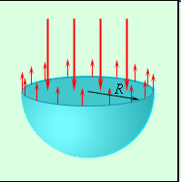
Сечение сферической капли жидкости
Если мысленно разрезать сферическую каплю радиуса R на две половинки, то каждая из них должна находиться в равновесии под действием сил поверхностного натяжения, приложенных к границе 2πR разреза, и сил избыточного давления, действующих на площадь πR2 сечения. Условие равновесия записывается в виде
σ2πR = ΔрπR²

Slide 12
Формула Лапласа
Избыточное давление, вызванное одной искривленной поверхностью (внутри капли жидкости)
Δр = 2σ/R
Избыточное давление внутри мыльного пузыря (он имеет две искривленные поверхности)
Δр = 4σ/R

Slide 13
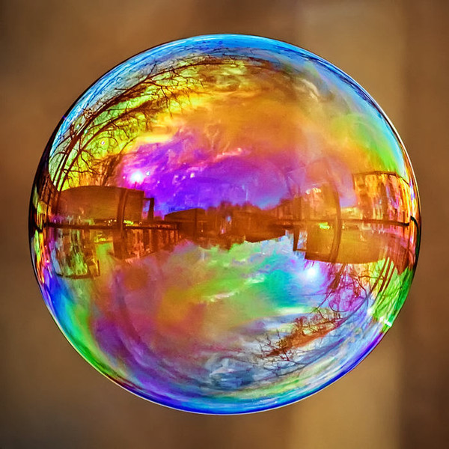
Мыльный пузырь – тонкая многослойная пленка мыльной воды, наполненная воздухом, обычно в виде сферы с переливчатой поверхностью.

Slide 14
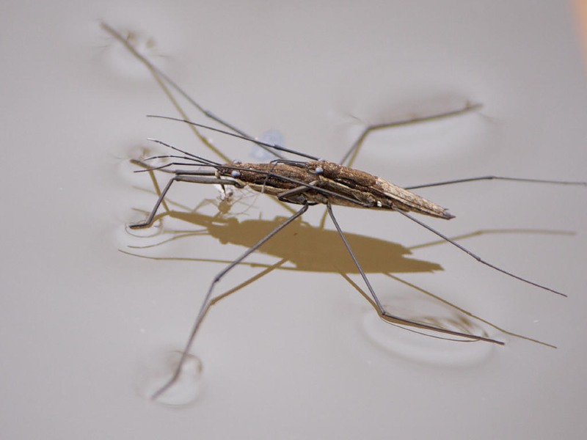
Поверхностное натяжение в природе и жизни
Водомерки легко скользят по поверхности воды. Лапка водомерки, покрытая воскообразным налётом, не смачивается водой, поверхностный слой воды прогибается под давлением лапки, образуя небольшое углубление.

Slide 15
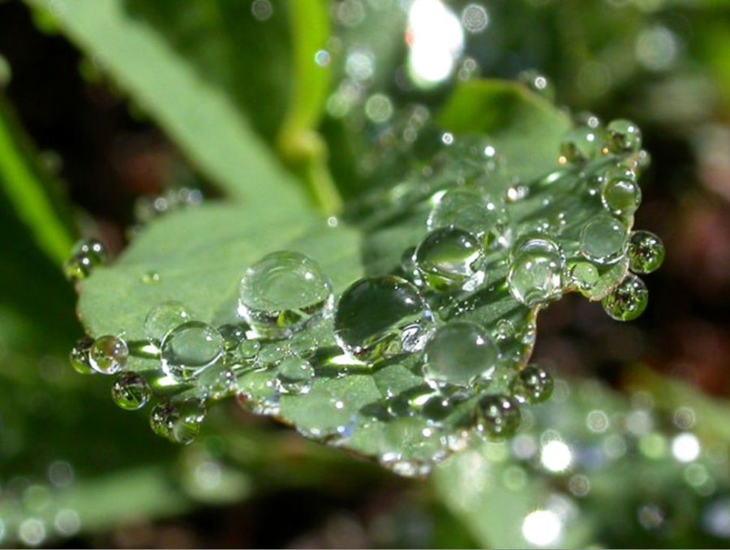

Slide 16
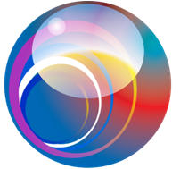
Мыльный пузырь – самое красивое и самое совершенное, что существует в природе.
Марк Твен

